Slide 1
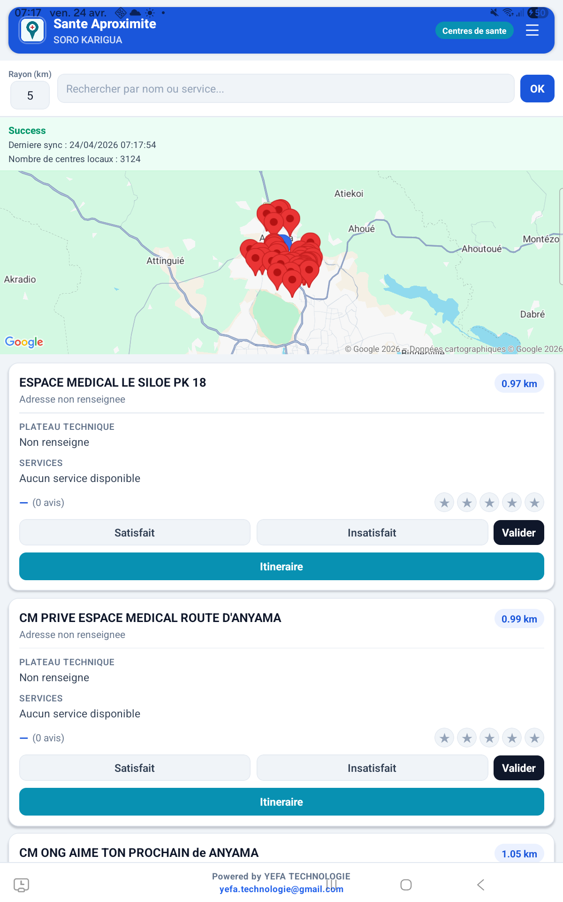
Sante Aproximite
Version mobile complete comptes, usages et avantages
Une plateforme mobile de terrain pour orienter les usagers, signaler les urgences, remonter les plaintes et outiller les equipes sanitaires et securitaires.
Captures reelles du mobile

Slide 2
Comptes pris en charge
Tous les profils utiles a l'ecosysteme mobile
Usager / citoyen
Chef d'etablissement
National
Regulateur
Region
District
SAMU
Sapeurs-pompiers
Police
Gendarmerie
Protection civile
La version mobile ne sert pas seulement l'usager : elle couvre aussi la supervision, la gestion des centres et les equipes d'intervention.

Slide 3
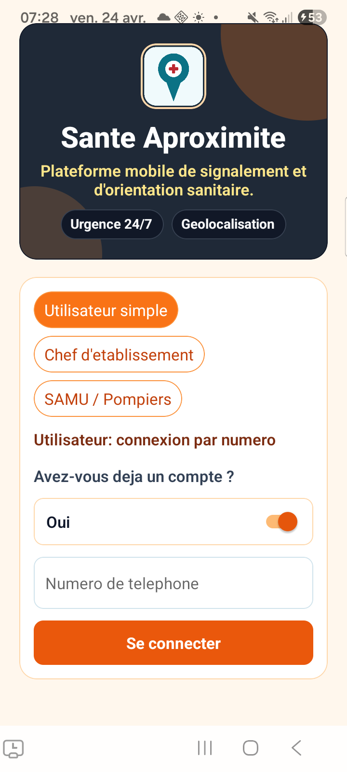
Parcours d'acces mobile
Connexion differenciee selon le type de compte
Ce que cet ecran apporte
Choix rapide du profil : utilisateur simple, chef d'etablissement, SAMU / pompiers.
Point d'entree clair pour les usages grand public et professionnels.
Connexion legere par numero pour l'usager et connexion securisee par email pour les comptes professionnels.
Une experience d'accueil simple, lisible et facile a expliquer a grande echelle.

Slide 4
Acces aux centres de sante
Recherche, proximite, navigation et satisfaction citoyenne
Valeur mobile
Localisation immediate des centres proches autour de l'usager.
Consultation des services, du plateau technique et de la distance.
Evaluation et satisfaction directement depuis le mobile.
Navigation terrain vers le centre choisi sans passer par un agent.

Slide 5
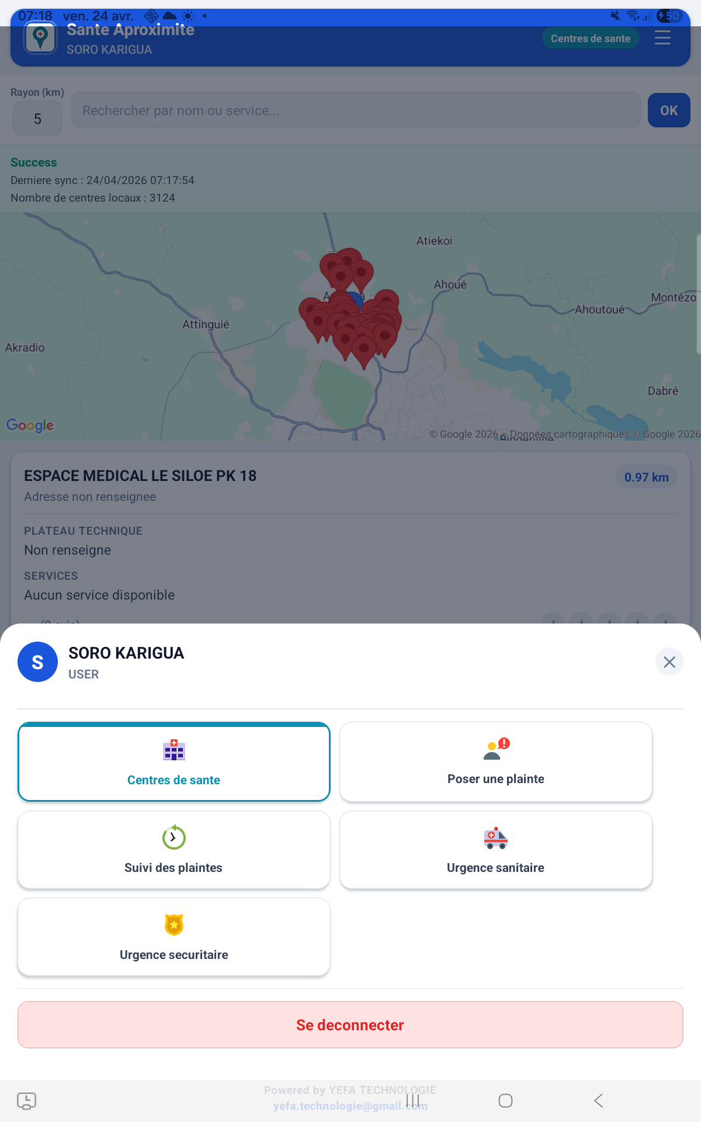
Menu citoyen mobile
Les usages du quotidien disponibles dans une seule application
Valeur mobile
Centres de sante, plaintes, suivi des plaintes, urgences sanitaires et urgences securitaires.
Navigation simple entre modules sur le terrain.
Une experience qui regroupe orientation, alerte et redevabilite citoyenne.
Le meme mobile devient un guichet sanitaire de proximite.

Slide 6
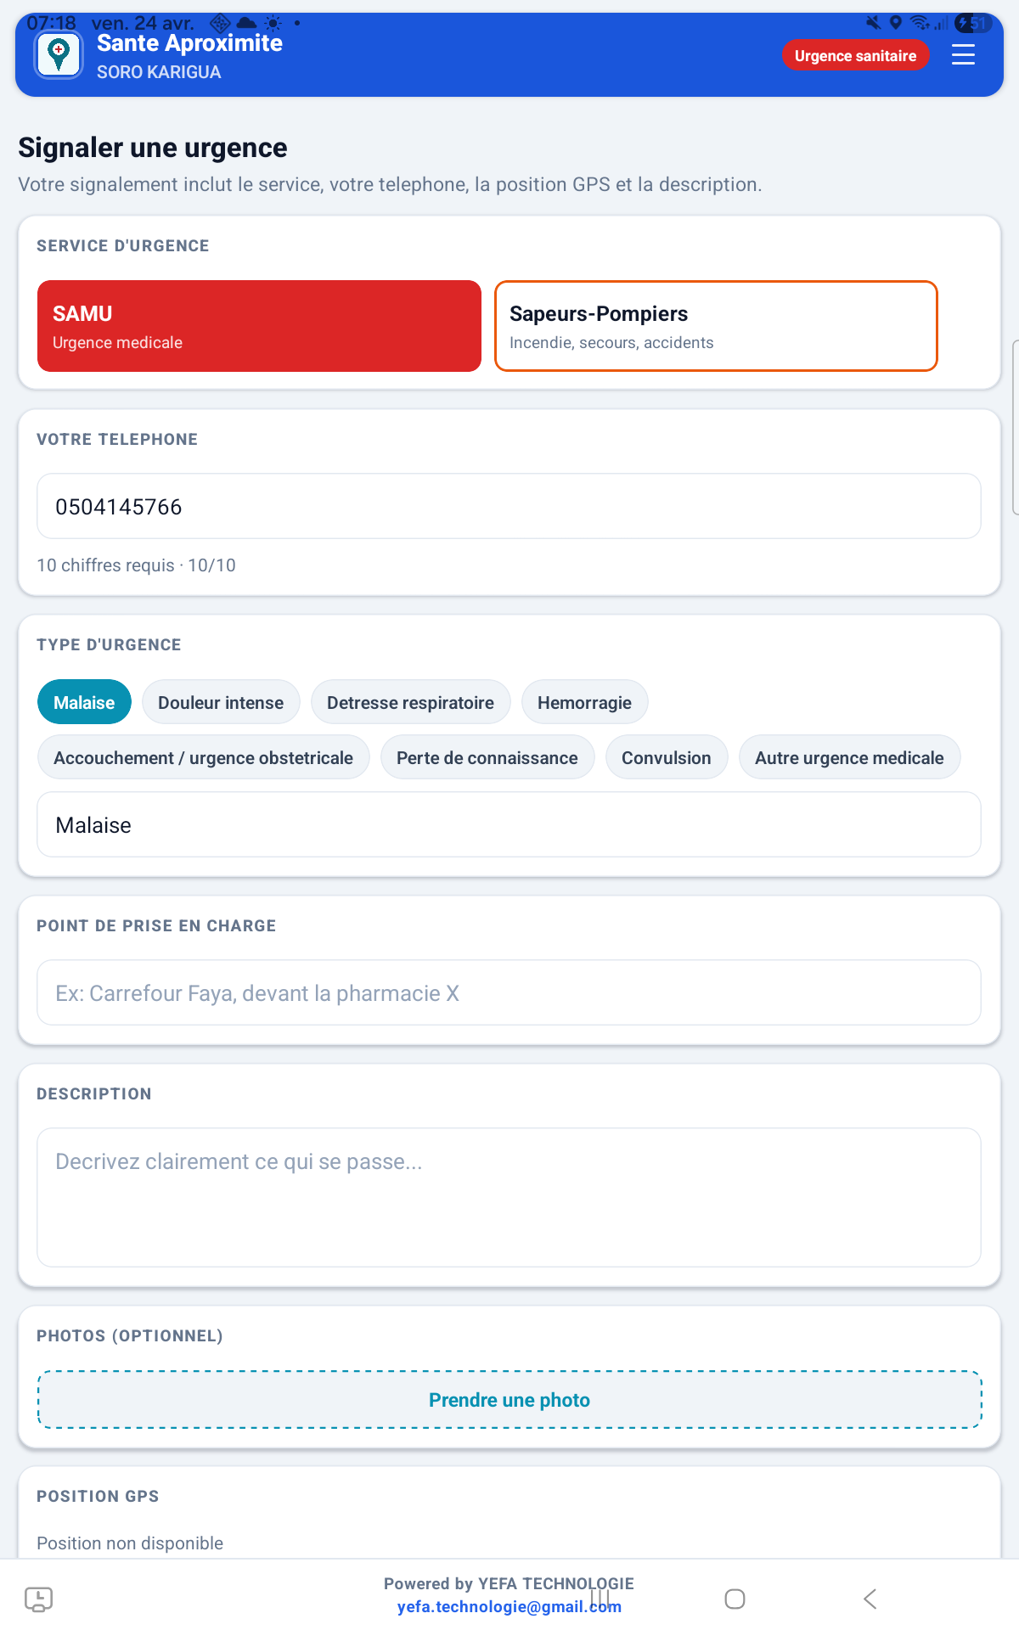
Urgence sanitaire
Signalement cible vers le bon service de secours
Valeur mobile
Choix du service de prise en charge : SAMU ou sapeurs-pompiers.
Typologie d'urgence adaptee au service selectionne.
Ajout du lieu, de la description, de photos et de la position GPS.
Reponse plus rapide grace a un signalement mieux qualifie.

Slide 7
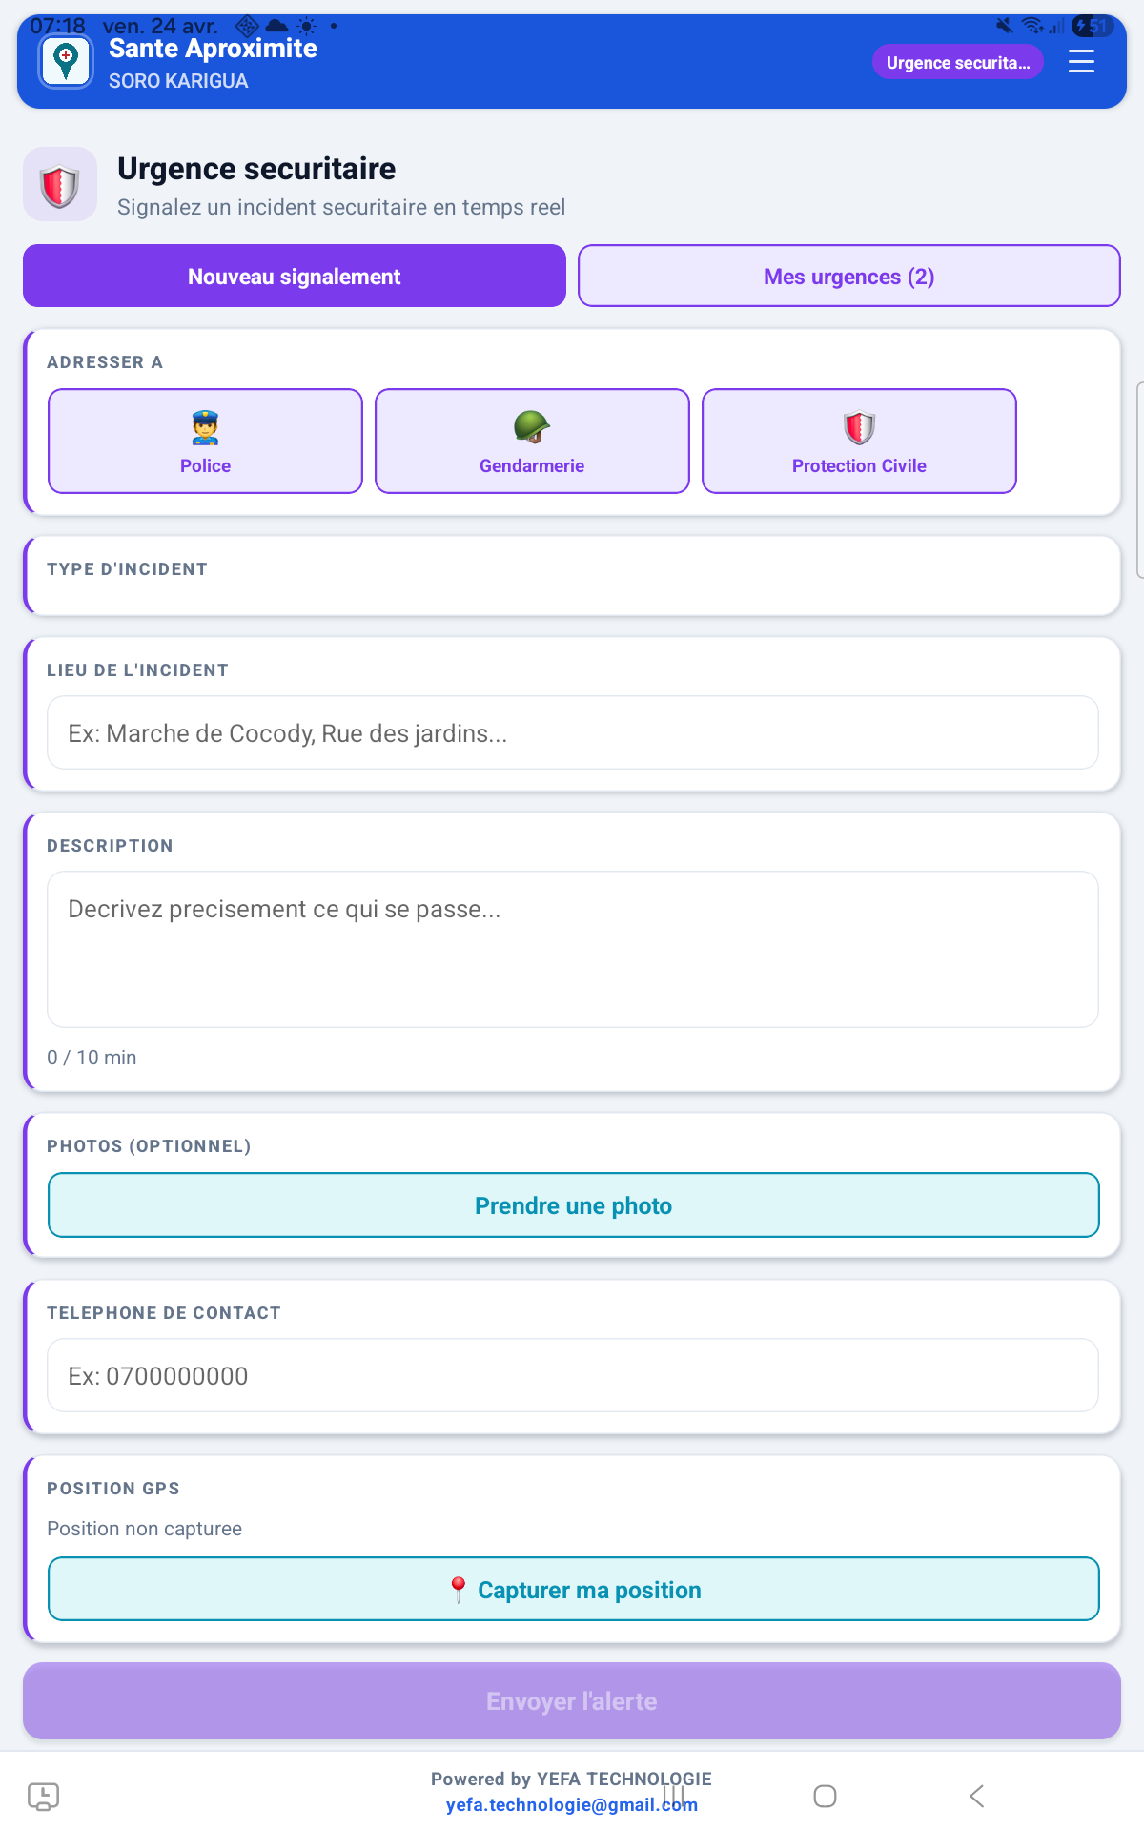
Urgence securitaire
Alerte terrain pour police, gendarmerie ou protection civile
Valeur mobile
Adressage direct a l'autorite competente selon la menace.
Photos, localisation GPS et description de l'incident.
Utilisable pour les agressions, affrontements, troubles ou sinistres.
Un outil utile pour la securite communautaire et la gestion de crise.

Slide 8
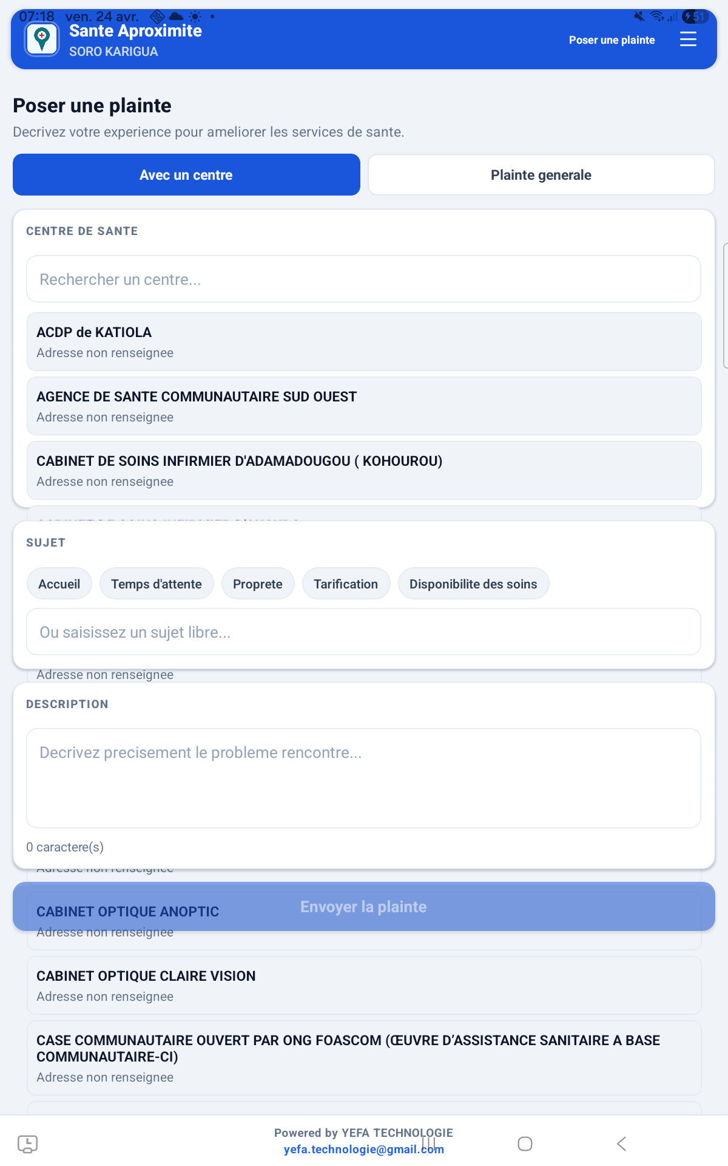
Plaintes et retour citoyen
Un dispositif mobile de redevabilite et d'amelioration continue
Valeur mobile
Recherche d'un centre ou plainte generale selon le cas.
Sujets guides pour standardiser les remontes usagers.
Suivi mobile des plaintes et de leur traitement.
Renforcement de la confiance entre population et services de sante.

Slide 9
Avantages strategiques de la version mobile
Ce que le mobile apporte concretement au systeme
Accessibilite
Le service est au plus proche de l'usager, directement dans sa poche.
Rapidité
Moins de friction pour signaler, chercher, evaluer ou se faire orienter.
Terrain
Les informations captent la realite du terrain : GPS, photos, contexte.
Synchronisation
La base locale permet un usage plus robuste et une mise a jour progressive.
Redevabilite
Plaintes, satisfaction et notes donnent une voix au citoyen.
Coordination
Les urgences sanitaires et securitaires sont mieux routees vers les bons acteurs.

Slide 10
Pourquoi soutenir cette version mobile
Elle rapproche l'usager du soin, structure les alertes, facilite la supervision et transforme le smartphone en outil sanitaire de terrain pour les citoyens comme pour les institutions.
Solution prete a demonstrer

